Slide 1
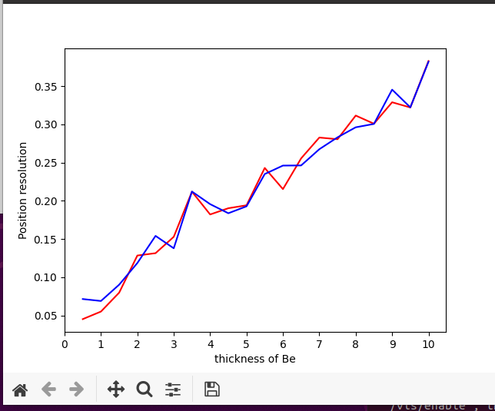
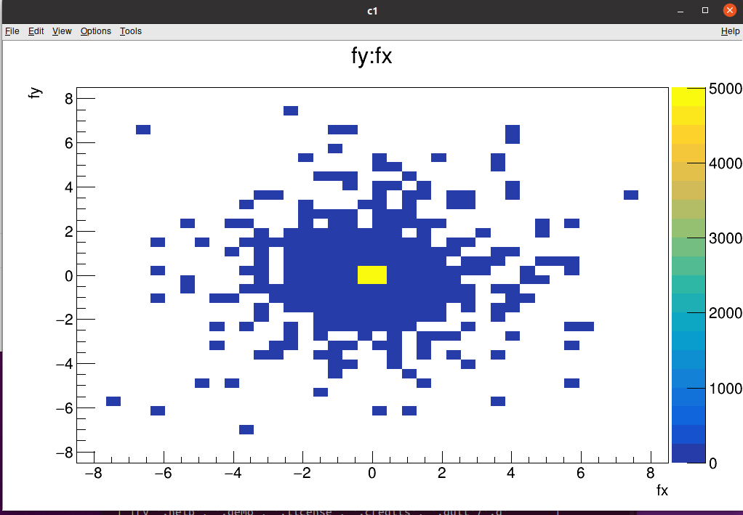
红色是x方向
蓝色是y方向
10mmBe板，xy分布
按标准差计算

